Slide 1
Особенности разработки дополнительной общеразвивающей программы «РоботоАтом и моделирование в начальной школе»
Муниципальное Общеобразовательное Учреждение
«Саргазинская средняя общеобразовательная школа»
Педагог дополнительного образования
МОУ Саргазинская СОШ
Екатерина Николаевна Фадеева
Челябинск 2018

Slide 2
Нормативная база
1. Федеральный закон от 29.12.2012 г. № 273-ФЗ «Об образовании в Российской Федерации» (редакция от 31.12.2014 г. с изменениями от 06.04.2015 г.).
2. Концепция развития дополнительного образования детей (утверждена распоряжением Правительства Российской Федерации от 4 сентября 2014 г. № 1726-р).
3. Постановление Главного государственного санитарного врача РФ от 04.07.2014 г. № 41 «Об утверждении СанПиН 2.4.4.3172-14 «Санитарно-эпидемиологические требования к устройству, содержанию и организации режима работы образовательных организаций дополнительного образования детей».
4. Приказ Министерства образования и науки Российской Федерации (Минобрнауки России) от 29 августа 2013 г. N 1008 г. Москва «Об утверждении Порядка организации и осуществления образовательной деятельности по дополнительным общеобразовательным программам».

Slide 3
«РоботоАтом и моделирование в начальной школе»
Цель: Повышение качества образования учащихся путём создания условий для экспериментальной и научно-исследовательской деятельности, средствами лего-моделирования НОО
Формирование единой образовательной среды через программу дополнительного образования естественно-научной направленности
Задачи
Формирование у учащихся НОО навыков исследовательского проекта и всесторонних комплексных УУД в области технического творчества
Изучить многообразие сельскохозяйственных профессий и их значение в жизни человека на уровне НОО

Slide 4
Дополнительная общеразвивающая программа направлена
Образовательная
среда
Социальный опыт
Информационное пространство
Развитие личности

Slide 5
Сетевые партнеры
Проведение занятий в летнее время (летняя оздоровительная площадка)
МОУ «Саргазинская СОШ» –
МОУ «Полетаевская СОШ»
МОУ «Саргазинская СОШ» -
НПО ООО
«Сады России»

Slide 6
Адресат программы
Образовательный уровень | 1год Освоение | 2 год Развитие | 3 год Совершенствование
Количество детей в группе | 20 | 20 | 20
Возраст | 7 лет | 8-9лет | 10лет
Часовая нагрузка одной группы | 1ч. | 1ч. | 1ч.
Количество часов в неделю | 1ч. | 1ч. | 1ч.
Количество часов в год | 35ч. | 35ч. | 35ч.
Общее количество Часов по программе | 105 часов

Slide 7
Три блока
Легомоделирование и конструирование
Робототехника и моделирование
Робототехника и агрономия

Slide 8
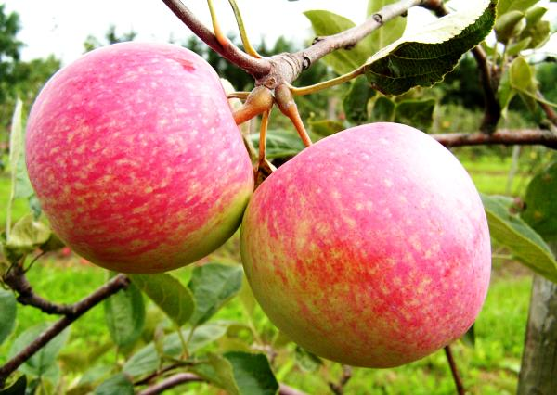
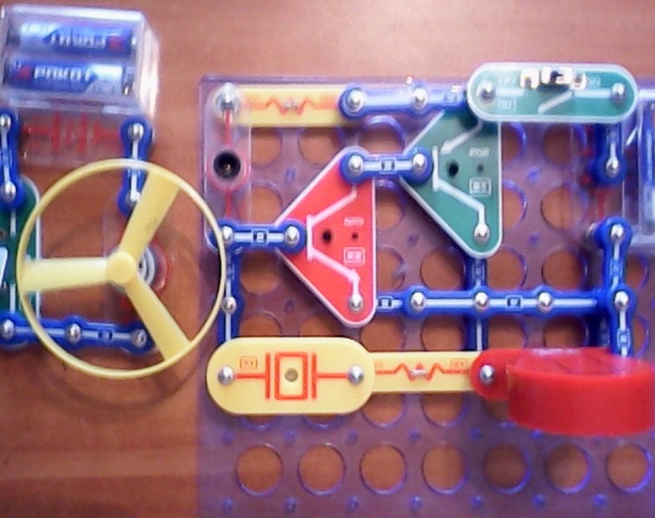
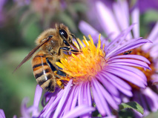
Достижения общеразвивающей программы
«Метеостанция»
«Отпугиватель муравьев»
«Молчание пчелы»

Slide 9
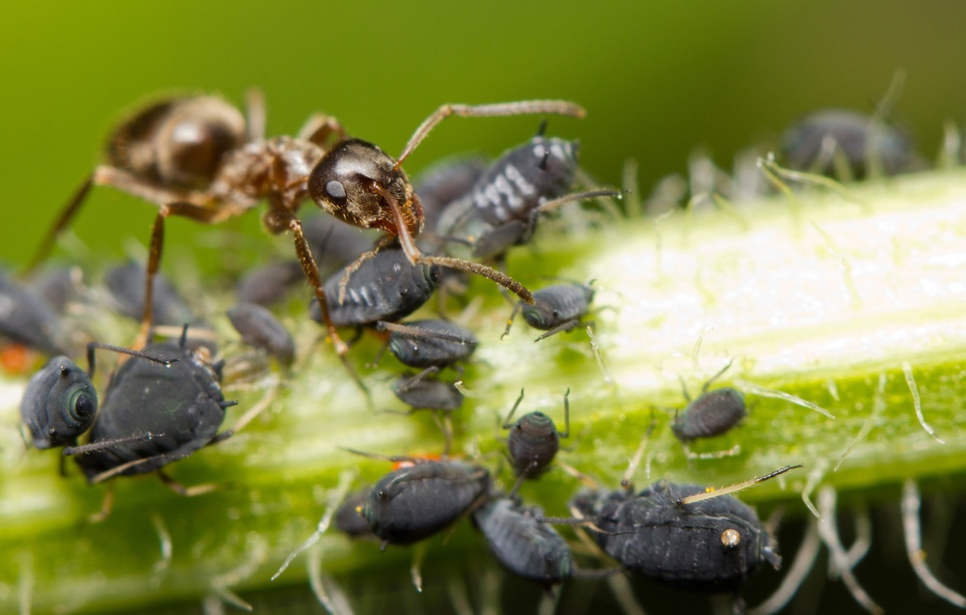
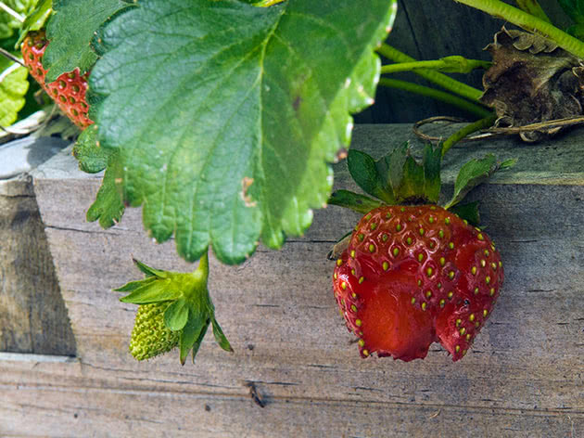
«Отпугиватель муравьев»
Цель: Создание электронного устройства для борьбы с муравьями на пришкольном участке.

Slide 10
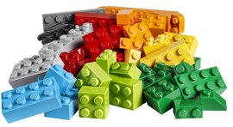
Блок-схема

Slide 11
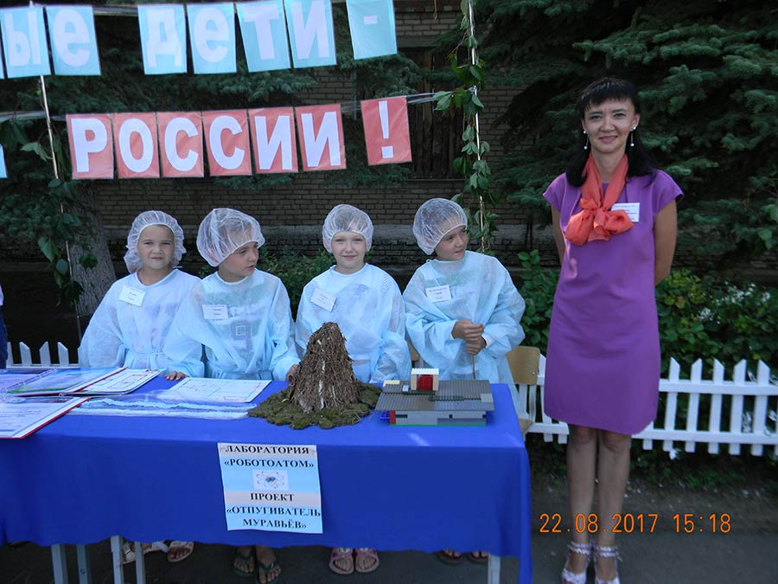
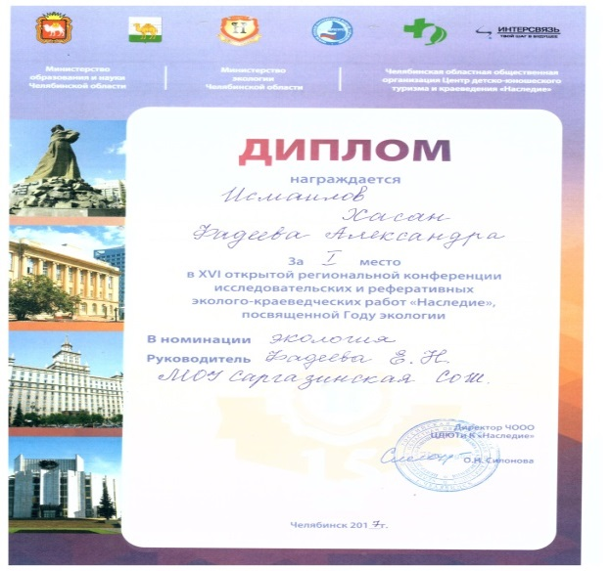
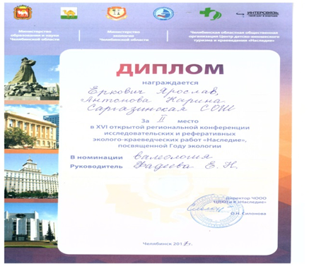
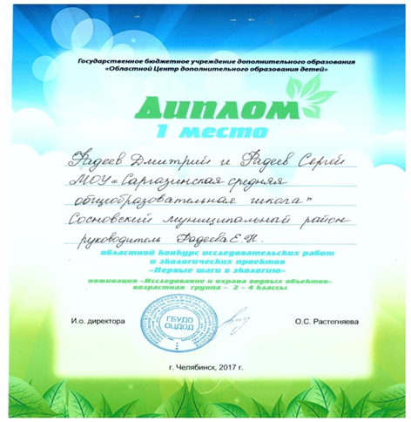
Достижения общеразвивающей программы

Slide 12
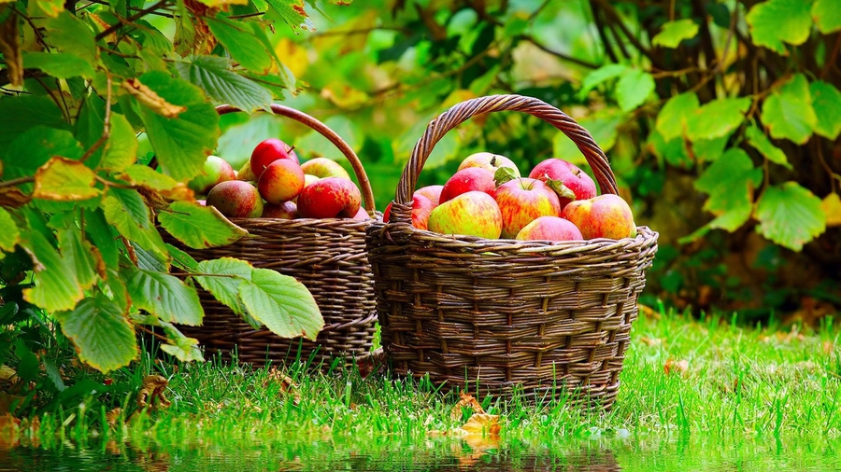
Метеостанция
Цель: Создать календарь погоды и календарь ухода за плодовыми деревьями на пришкольном участке.

Slide 13
Влияние осадков на плоды

Slide 14
Уход за плодовыми деревьями

Slide 15
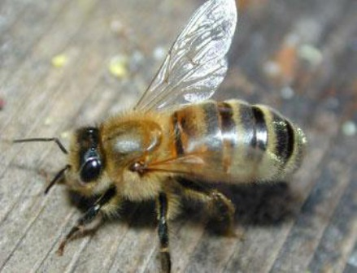
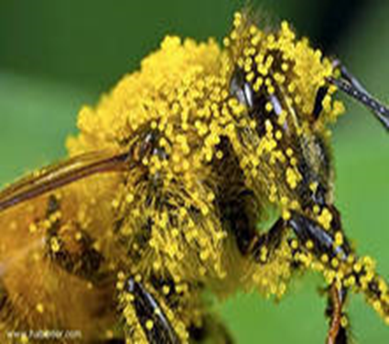
Молчание пчелы
Цель: исследовать жизнь пчёл, провести наблюдения, как сотовые телефоны влияют на жизнь пчёл.

Slide 16
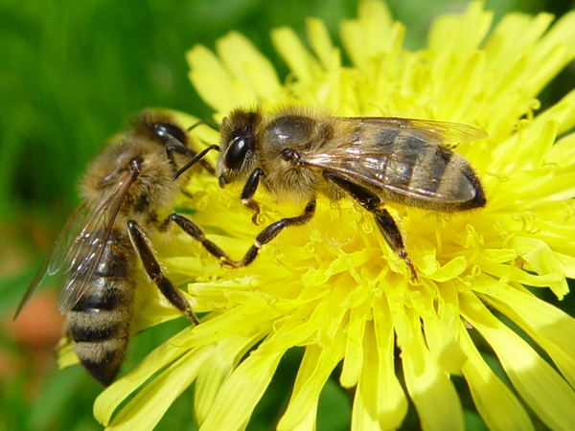
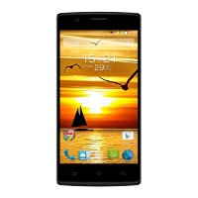
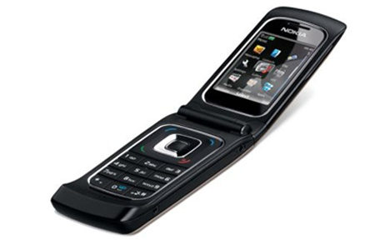
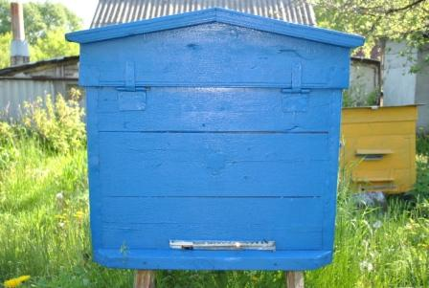
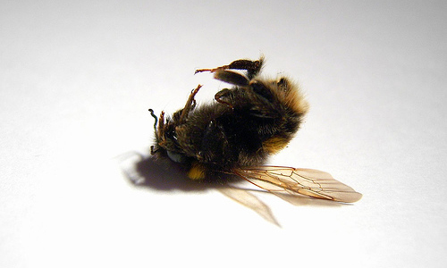
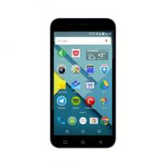
Исследование

Slide 17
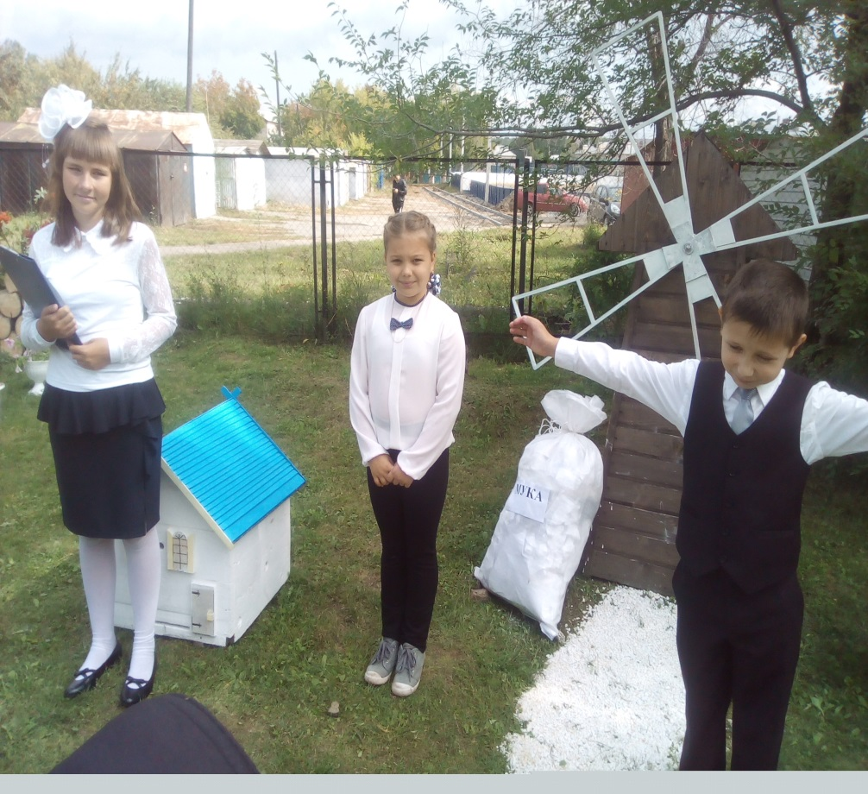
Акция
«Откажись от телефона на один день»

Slide 18
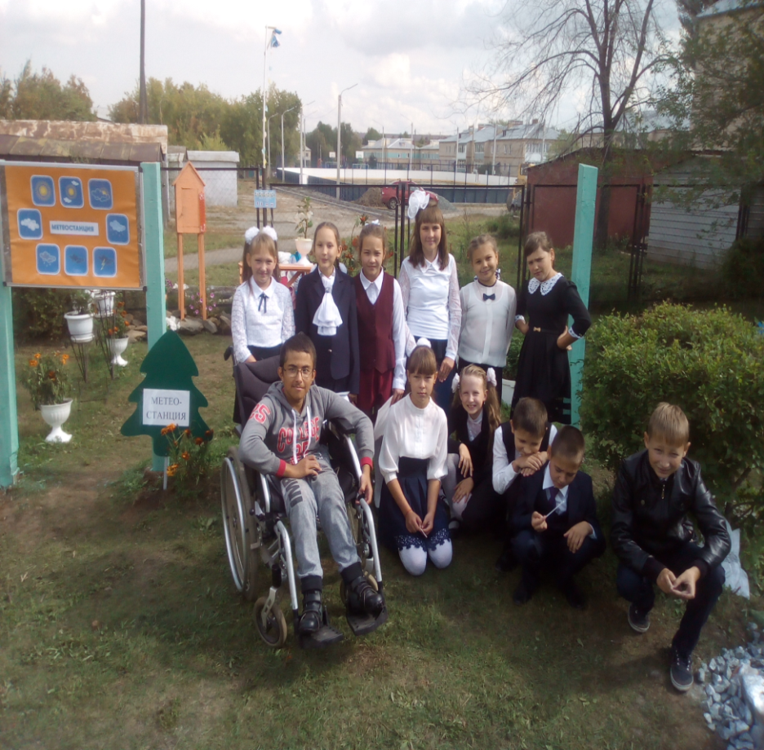
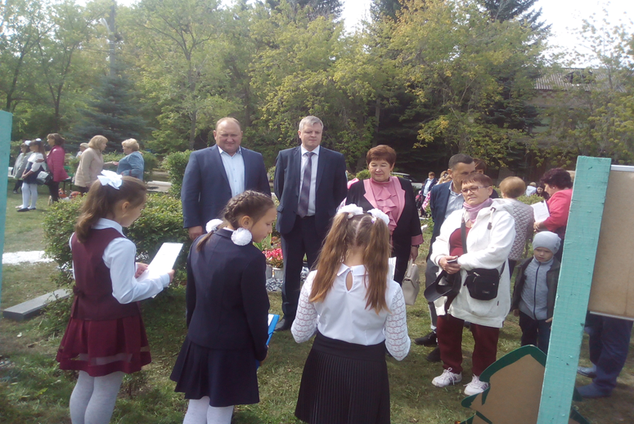
Образовательный форум 2018 в МОУ «Саргазинская СОШ»

